Slide 1




424 Aviation Road NE
Calgary, Alberta, T2E 8H6, Canada
Tél. : + 1 (403) 243-3285, Fax : + 1 (403) 243-6199
Courriel : resources@cawst.org, Site Internet : www.cawst.org
CAWST (Centre for Affordable Water and Sanitation Technology) est un organisme à but non lucratif qui propose des services de formation et de conseil aux organisations qui travaillent directement avec les populations des pays en développement n'ayant pas accès à l'eau potable et à un assainissement de base.
L'une des stratégies fondamentales de CAWST est de rendre les connaissances dans le domaine de l'eau accessibles à tous. Ceci peut être réalisé, en partie, par le développement et la distribution gratuite de supports éducatifs dans le but de rendre l'information facilement disponible à ceux qui en ont le plus besoin.
Le contenu de ce document est libre et sous licence Creative Commons Attribution Works 3.0 Unported. Il est possible de consulter une copie de cette autorisation à l'adresse suivante : http://creativecommons.org/licenses/by/3.0, ou en écrivant à Creative Commons : 171 Second Street, Suite 300, San Francisco, California 94105, USA.
Vous êtes libre de :
        Partager – copier, distribuer et transmettre ce document
        Modifier : adapter ce document
Aux conditions suivantes :
        d'en indiquer l'origine. Vous devez indiquer que CAWST est l'auteur original de ce document. Veuillez mentionner notre site internet : www.cawst.org
CAWST publiera périodiquement des mises à jour de ce document. Pour cette raison, nous ne recommandons pas que vous proposiez ce document en téléchargement sur votre site web.
CAWST et ses administrateurs, employés, entrepreneurs et bénévoles n'assument aucune responsabilité et ne donnent aucune garantie en ce qui concerne les résultats qui peuvent être obtenus de l'utilisation des informations fournies.
Tenez-vous informé et bénéficiez de soutien :
            Dernières mises à jour de document
            Autres documents de formation
            Soutien pour utiliser ce document dans votre travail
CAWST fournit un tutorat et un
accompagnement lors de la mise en
œuvre de ses enseignements et de ses supports de formation.

Slide 2
Cette présentation est conçue pour appuyer le plan de cours n°12 : Conception des dalles du Manuel du formateur : conception et construction de latrines.
Celui-ci est disponible sur : www.cawst.org/resources

Slide 3

Conception des dalles

Slide 4
Résultats d'apprentissage
Décrire les différentes conceptions et les différents matériaux d'une dalle de latrine.
Discuter des avantages et des inconvénients des différents types de dalles de latrine.

Slide 5
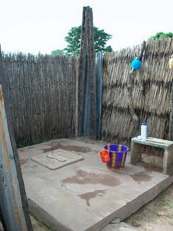
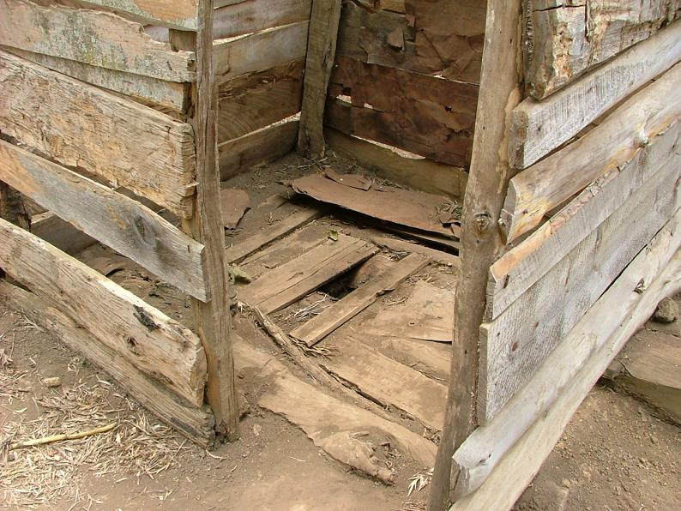
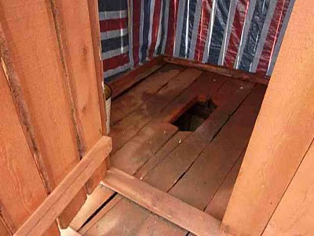
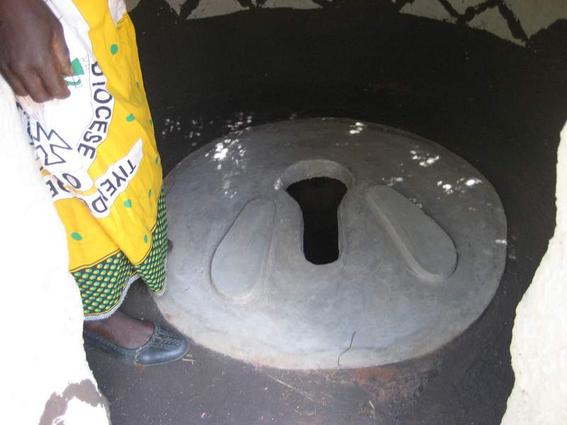
Dalles
Dalle en bois
(Crédit : ewbrwanda.wikispaces.com)
Dalle en béton et SanPlat
(Crédit : thegambiaorbust.blogspot.com)
Dalle en bois
(Crédit : thegreenbackpack.blogspot.com)
Dalles en dôme en béton
(Crédit : www.totallandcare.org)
Notes:
Les dalles sont placées au-dessus des fosses de latrines et des puits d'infiltration. Elles doivent être capables de supporter une masse importante, supérieure à celle d'une personne. On appelle cela la marge de sécurité.
Les fosses déportées permettent de répartir la majeure partie de la charge sur le sol autour de la fosse. Dans ce cas, les fosses n'ont pas besoin d'être aussi résistantes.

Slide 6
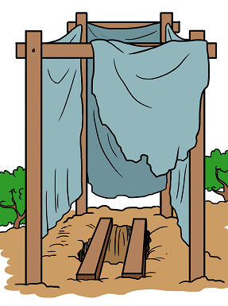
Dalles
Pourquoi avons-nous besoin d'une dalle de latrine ?
  C'est la définition d'un assainissement amélioré
  Pour la sécurité des utilisateurs
  Elle sert de barrière entre les excreta et les utilisateurs
Quelles sont les caractéristiques d'une bonne dalle ?
  Résistante, durable, lisse, facile à nettoyer, abordable
Notes:
Les dalles sont placées au-dessus des fosses de latrines et des puits d'infiltration. Elles doivent être capables de supporter une masse importante, supérieure à celle d'une personne. On appelle cela la marge de sécurité.
Annotez les réponses à la question 2 sur le tableau de conférence, cela sera utile aux participants afin qu'ils puissent s'y reporter lorsque vous aborderez la discussion sur les avantages et les inconvénients.

Slide 7
Types de dalles
Dalle en béton armé
Dalle en dôme
Dalle en bois
Dalle en terre avec poteau
Dalle en plastique
A placer sur la dalle :
Plateforme d'assainissement (SanPlat)

Slide 8
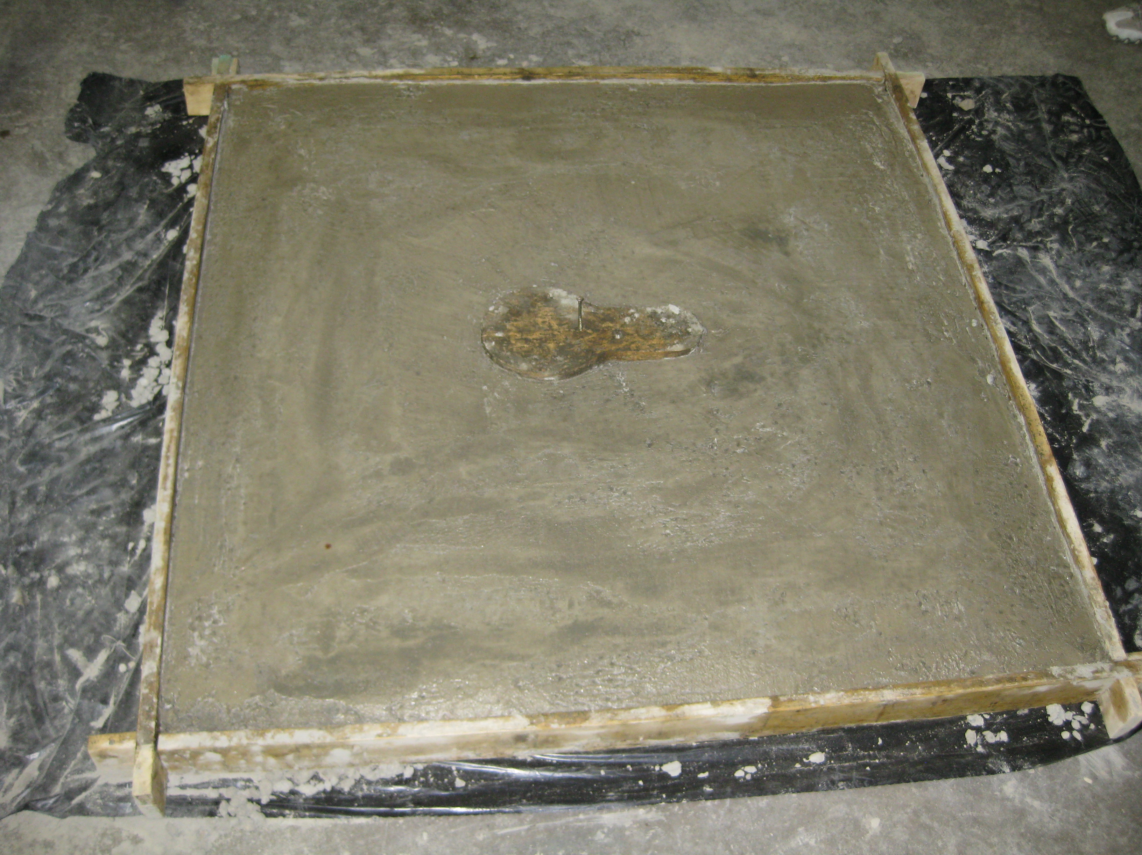
Dalle en béton armé

Slide 9
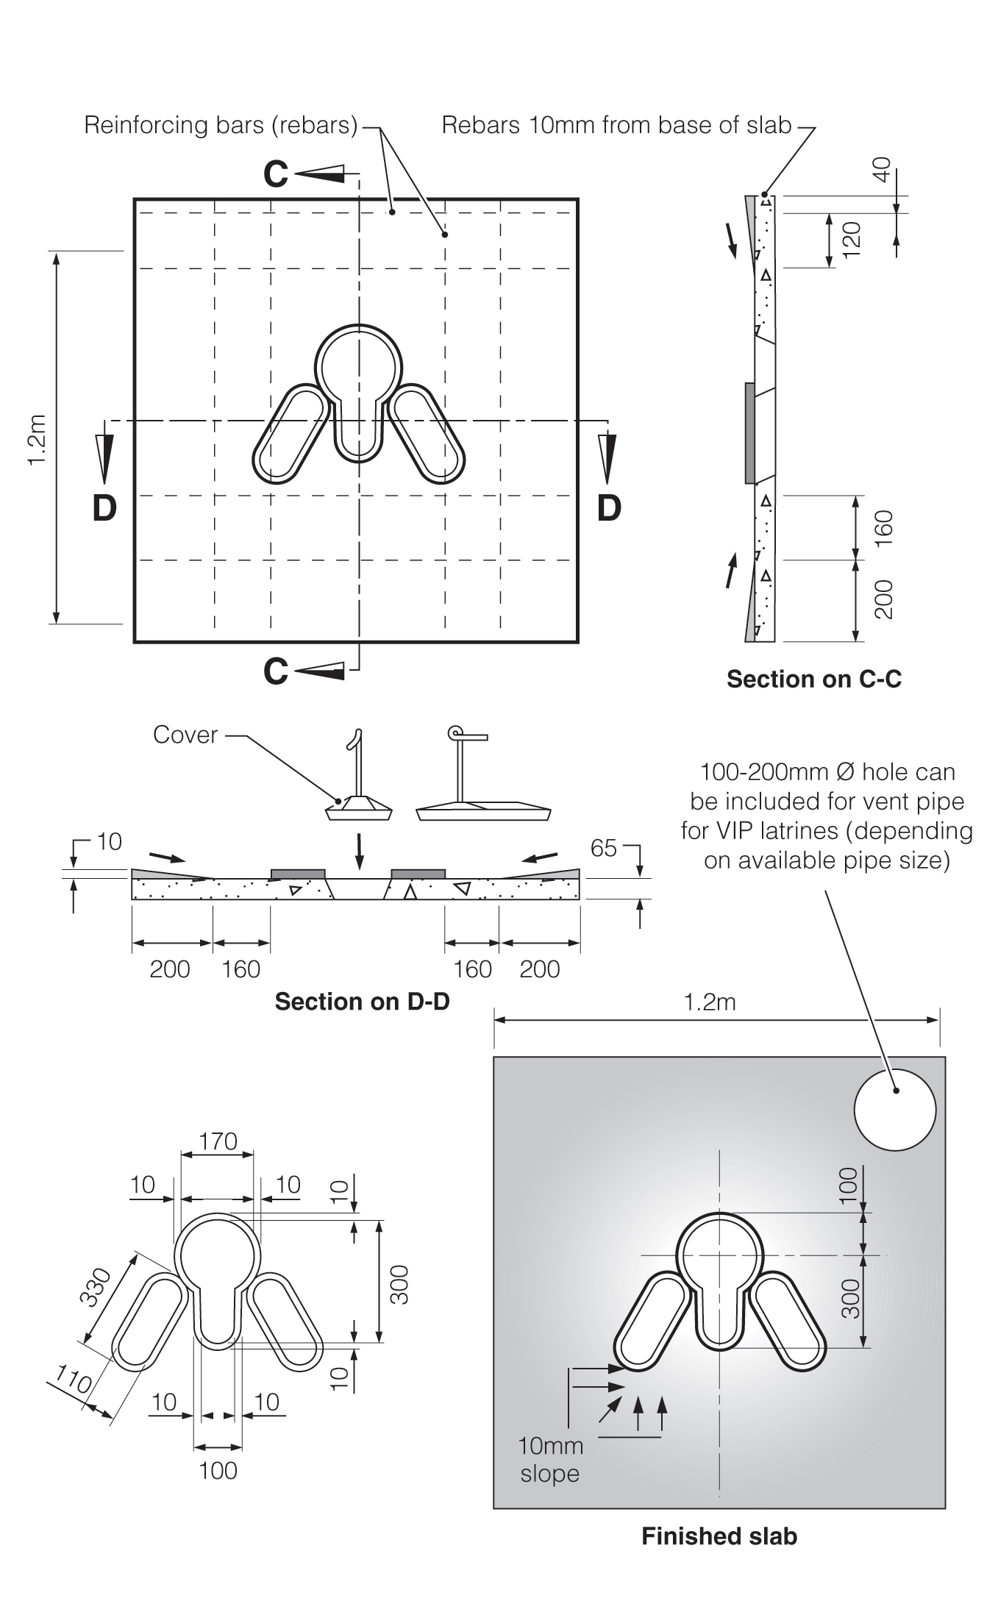
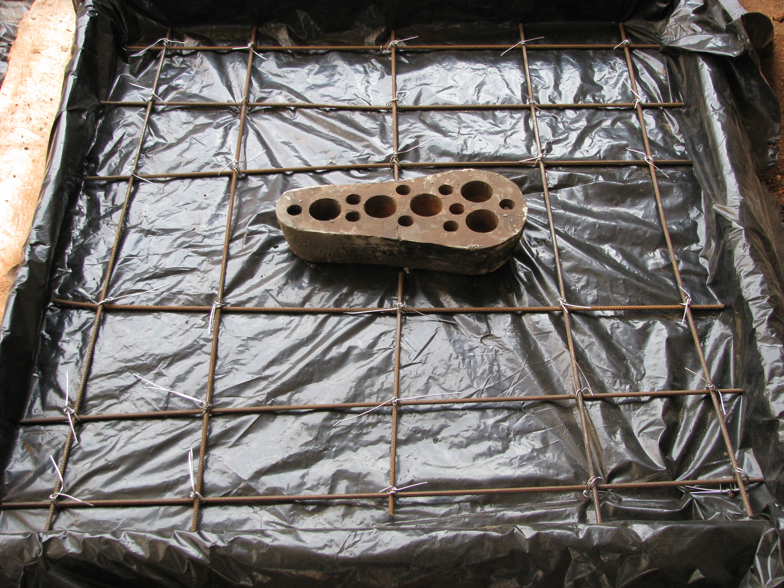
Dalles en béton armé
Barres d'armature en acier
Notes:
C'est ainsi qu'une dalle est renforcée. Le béton est armé au moyen de barres en acier.
Il est possible d'utiliser de l'acier de récupération comme du fil de fer ou du fil barbelé (il serait nécessaire de vérifier les calculs pour s'assurer que vous en utilisez suffisamment)
NE PAS utiliser de matériaux organiques ou biodégradables tels que des lames de bambou ou du bois pour armer le béton : ces matériaux vont pourrir !

Slide 10


Pourquoi utiliser des dalles en béton armé ?
Activité – tension et compression
Qu'est-ce que la compression ?
Qu'est-ce que la tension ?
Notes:
Les instructions pour l'activité se trouvent dans le Manuel du formateur : Conception et construction de latrines, plan de cours n° 12 : Conception de dalles.

Slide 11
Pourquoi utiliser des dalles en béton armé ?
Le béton est très résistant en compression, mais fragile en tension
Le béton armé est plus résistant à la tension
Notes:
Le bas de la dalle est en tension lorsqu'une charge est placée sur le dessus. Il est normalement impossible de le voir. Elle est tirée par des forces opposées, ce qui la fait se fissurer.
L'acier est très résistant en tension. Il donne de la résistance au béton.
Demandez aux participants de vous montrer avec les mains quand le béton est résistant.
Demandez aux participants de vous montrer avec les mains quand l'acier est résistant.

Slide 12
Pourquoi faire une dalle armée ?
Activité – Résistance d'une dalle armée
Quelle est la différence entre une dalle non armée et une dalle armée ?
Notes:
Les instructions pour l'activité se trouvent dans le Manuel du formateur : Conception et construction de latrines, plan de cours n° 12 : Conception de dalles.

Slide 13
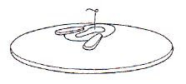
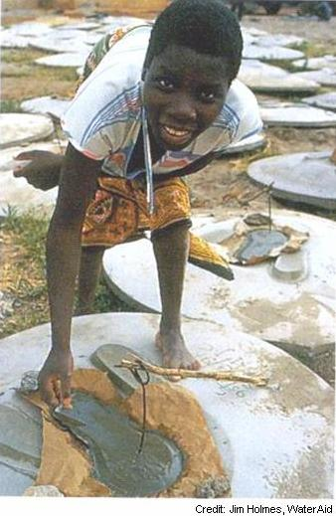
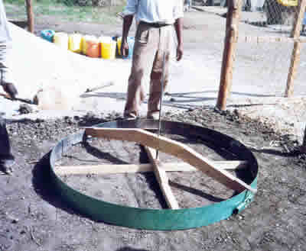
Dalles en dôme

Slide 14
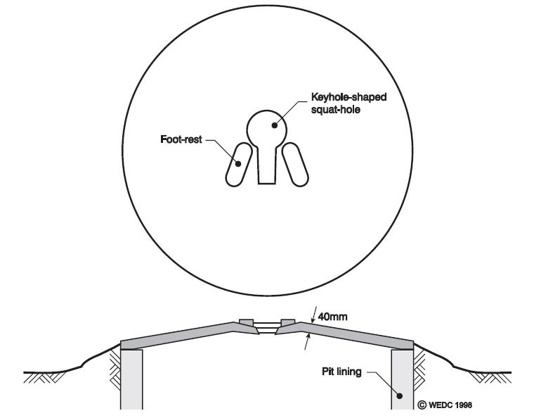
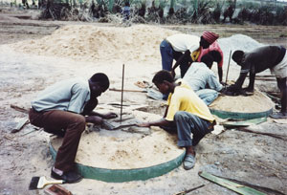
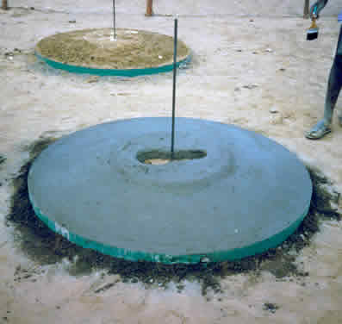
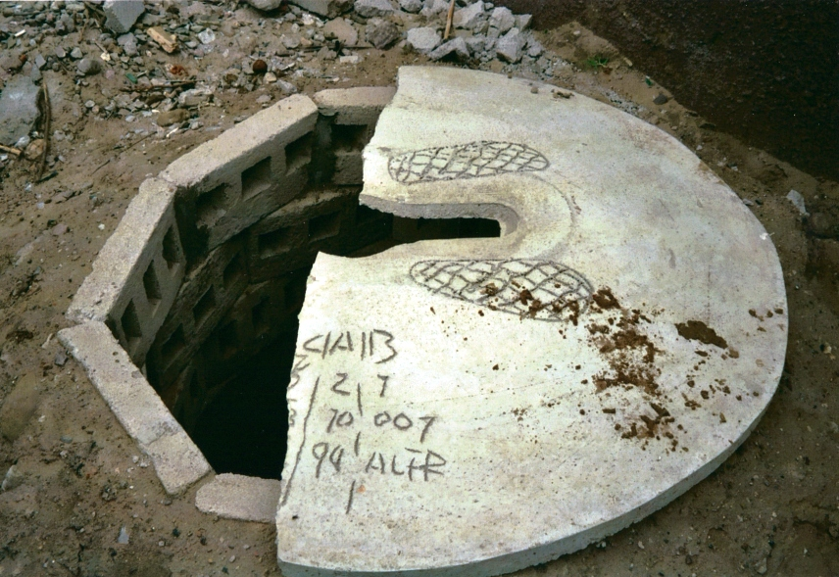
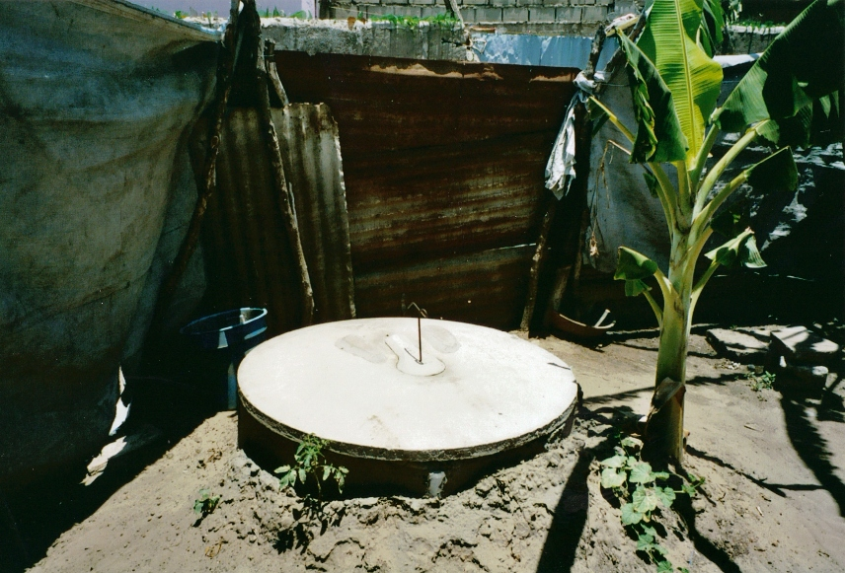
Dalles en dôme
Notes:
Image de droite : en haut, la construction d'une dalle ; en bas, une dalle terminée
Images du bas : à gauche, vue en coupe d'une dalle et des blocs trapézoïdaux utilisés pour le revêtement de la fosse ; à droite, une dalle installée
Possibilité d'ajouter un ou plusieurs anneaux de fils de fers (barbelés ou non) autour de la bordure extérieure pour renforcer encore plus (facultatif)

Slide 15
Pourquoi un dôme est-il résistant ?
Activité – Résistance d'un dôme
Quelle est la différence entre une dalle plate non armée et une dalle en dôme ?
Notes:
Les instructions pour l'activité se trouvent dans le Manuel du formateur : Conception et construction de latrines, plan de cours n° 12 : Conception de dalles.

Slide 16
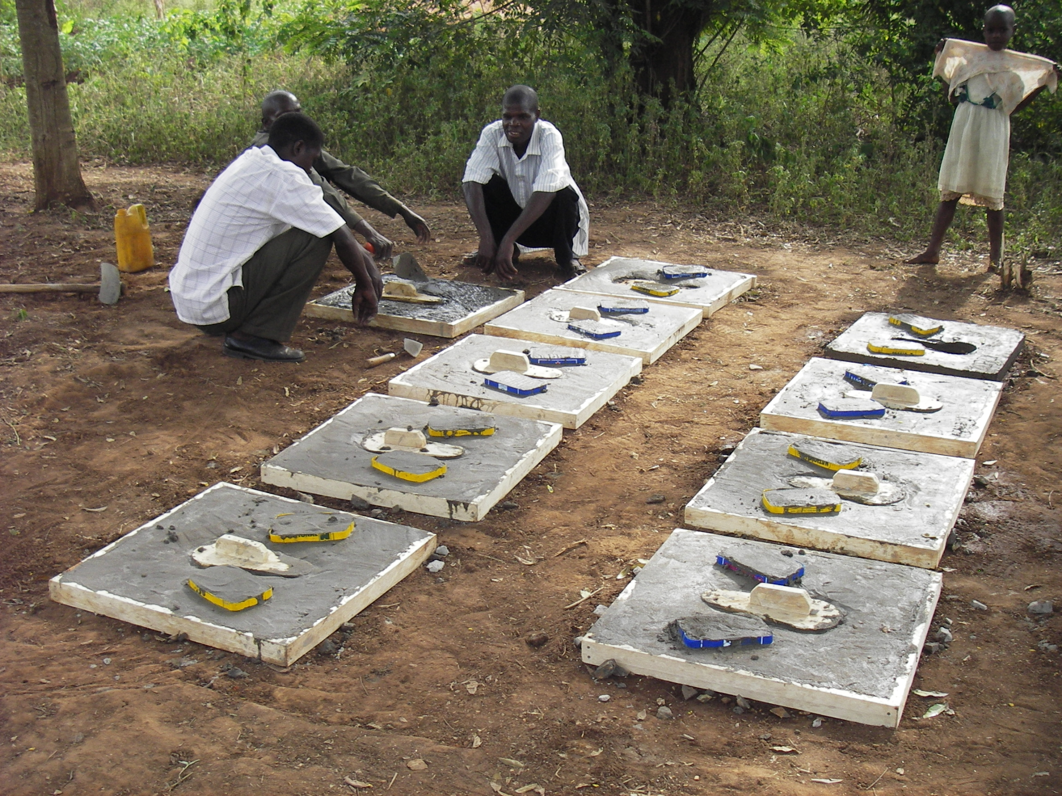
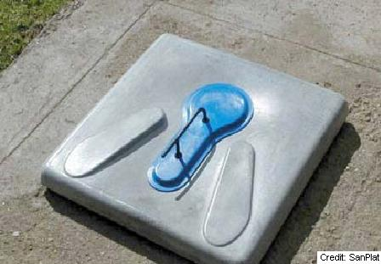
SanPlat ™
Notes:
Le SanPlat n'est pas une dalle car il ne couvre pas la fosse et ne serait pas capable de supporter des charges normales s'il n'y avait pas une dalle en-dessous.
Il peut être placé sur une dalle très simple faite de poteaux et de terre, ou de planches. La dalle doit être suffisamment résistante !
La couverture du trou de défécation montrée sur l'image, vendue par SanPlat, peut être levée et baissée à l'aide du pied
Il est possible de l'utiliser pour de nouvelles latrines et pour améliorer des latrines existantes
Des armatures en acier peuvent être placées en option de part et d'autre des extrémités du trou de défécation pour empêcher que la dalle ne se fissure

Slide 17
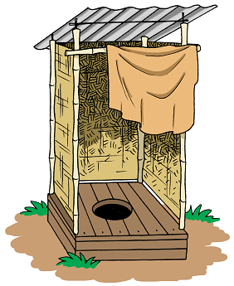
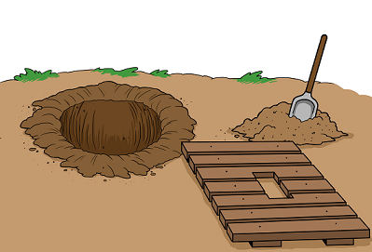
Dalle en bois
Dalle en bois recouvrant la fosse
Notes:
Parfois, on trouve facilement du bois local, mais d'autres fois c'est un matériau qui coûte cher
Si la déforestation est un problème localement, trouvez un autre matériau pour faire la dalle
En cas de présence de termites dans la zone, le matériau doit être résistant aux termites
La dalle finira par pourrir et être inutile : il faudra la reconstruire !

Slide 18

Dalle en terre avec poteau
Dalle en poteaux de bois ou en bambou recouvrant la fosse
Couverte de terre compactée
Peut être enduite avec des matériaux traditionnels ou un mortier
© WEDC
© WEDC
Notes:
La terre compactée provient normalement du creusement de la fosse
Elle doit résister aux termites !
Matériaux de maçonnerie traditionnels : mélange de terre et de fumier ; il est possible d'utiliser de la latérite ou de l'argile pour maçonner un sol en terre.
Un mortier de ciment est plus facile à maintenir propre
La dalle finira par pourrir et être inutile : il faudra la reconstruire !

Slide 19
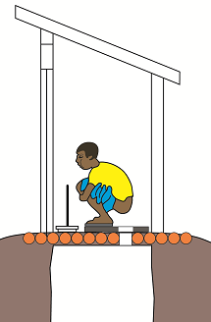
Dalles en terre avec poteau
Une dalle SanPlat peut être utilisée sur une dalle en bois et en terre pour faire une surface sur laquelle s'accroupir qui soit douce et facile à nettoyer.
Plateforme SanPlat placée sur une dalle en bois
(Crédit : Shaw/WEDC, 2014)

Slide 20
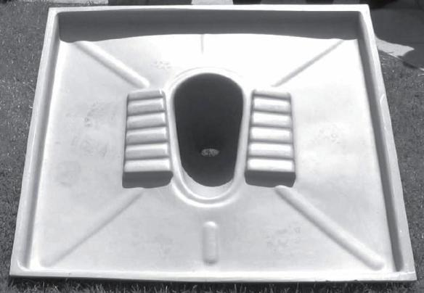
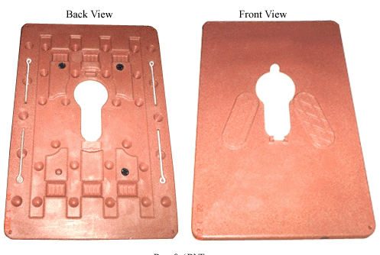
Dalle en plastique
Les dalles en plastique sont couramment utilisées dans les situations d'urgence
Elles sont légères et faciles à transporter
Faciles à nettoyer
Les petits modèles ont besoin d'une structure qui les supporte ; les grands modèles recouvrent la fosse
Elles sont réutilisables et peuvent durer de nombreuses années
Elles ne sont pas aussi durables que le béton
Notes:
Il y en a des dizaines, voire des centaines de milliers dans le monde
Trou de défécation basique et ancrage pour chasse manuelle
Sont souvent réutilisées après une urgence
Les gens les apprécient : elles brillent et ont l'air moderne
Auto-portantes : elles sont souvent capables de recouvrir au moins une tranchée
Ce peut être des dalles ou des plate-formes.
Elles sont disponibles dans de nombreux pays d'Afrique et en Inde
Les dalles en plastique suffisamment grandes pour couvrir de grands trous peuvent être couteuses.
L'image en haut à droite représente un Monoflex. C'est petit comme un SanPlat. Un Monoflex peut être utilisé avec une latrine qui déverse ses effluents dans une tranchée, ou utilisé comme plate-forme.

Slide 21
Activité
Illustrer les critères clés de conception des dalles en dôme, des dalles en béton armé et des dalles SanPlat.

Slide 22
Faites votre propre schéma
Dalle en béton armé
Épaisseur : 65 – 80 mm
Taille minimale : 1,1 m x 1,1 m
La taille des armatures et leur espacement dépend de la portée : se référer au tableau dans le Manuel de construction de latrines
Couverture de béton : 25 mm
Mélange du béton : 1 volume de ciment ; 2 volumes de sable ; 4 volumes de gravier
Notes:
Trouvez la quantité d'acier nécessaire dans les tableaux de conception standards présentés dans le Manuel de construction de latrines.
Si de l'acier est exposé à l'air ou à l'humidité, il va se corroder, ce qui compromettra la résistance de la dalle. C'est pourquoi une couverture de 25 mm de béton est recommandée.
Les matériaux composant le mélange de béton (par exemple sable et gravier) ne devraient pas représenter plus de 1/3 de l'épaisseur de la dalle.

Slide 23
Faites votre propre schéma
Dalle en dôme
Épaisseur : 40 mm
Hauteur au centre : 10 cm
Diamètre : 1,1 m – 1,5 m
Mélange du béton : 1 volume de ciment ; 2 volumes de sable ; 3 volumes de gravier
Notes:
Vous pouvez ajouter de l'acier ou du grillage à poules autour du bord extérieur du dôme.

Slide 24
Faites votre propre schéma
Plate-forme SanPlat
60 cm par 60 cm
Épaisseur : 65 mm
Mélange du béton : 1 volume de ciment ; 2 volumes de sable ; 3 volumes de gravier
Surface très douce
Notes:
Vous pouvez ajouter des barres de renfort en acier en haut et en bas du trou de serrure si vous le souhaitez.

Slide 25
Discutez-en
En binômes, discutez des avantages et des inconvénients de chaque type de dalle.

Slide 26
Dalle en béton armé
Avantages | Inconvénients
Possibilité d'utiliser des matériaux localement disponible tels que le ciment, le sable et les graviers Réalisation possible sur place Très solide Très durable Facile à nettoyer | Prix relativement élevé en raison des armatures en acier nécessaires

Slide 27
Dalles en dôme en béton
Avantages | Inconvénients
Moins chères que les dalles de béton armé de même largeur Fabrication possible avec des matériaux locaux Réalisation possible sur place Solide Barres de renfort en acier inutiles Relativement facile à nettoyer | Il est difficile de garder le sol de la dalle en dôme propre Les déversements coulent vers l’extérieur de la dalle à partir du trou.

Slide 28
Plate-forme SanPlat
Avantages | Inconvénients
Une plateforme SanPlat a pour avantage d'offrir une finition lisse et facile à nettoyer. Relativement durable Pour les personnes qui ne peuvent se permettre l'achat d'une dalle en béton, la plateforme SanPlat est une bonne alternative. | Nécessite une dalle de support

Slide 29
Dalle en bois
Avantages | Inconvénients
Facile à construire Fabrication possible avec des matériaux locaux Réalisation possible sur place Amélioration possible en maçonnant le sol ou en installant une plateforme SanPlat Faible coût | Durée de vie limitée – le bois finit par pourrir (le bois doit être traité pour ralentir ce phénomène et limiter les dégâts faits par les insectes) Il est difficile de garder le sol de la dalle en bois propre
Notes:
Il est possible de construire une dalle en bois ou en bambou respectant les normes d'hygiène et de sécurité. Cependant, ces dalles peuvent ne pas être aussi rigides qu'une dalle en béton. Elles peuvent également ne pas être aussi résistantes ou faciles à nettoyer. Ce choix peut être plus judicieux quand le bois ou le bambou correspond au matériau le plus abordable et le plus disponible.
La dalle peut être construite en planches de bois, en poteaux de bois ou de bambou attachés ou cloués ensemble. Le bois ou le bambou peut être recouvert ou enduit d'argile, de boue ou de terre. Pour éviter qu'il ne pourrisse ou ne soit détérioré par les insectes, le bois ou le bambou doit être traité avec un produit du commerce ou avec un agent protecteur comme de l'huile moteur usagée, du goudron ou de la peinture pour bâtiment. L'état des dalles doit être vérifié régulièrement. Les dalles en bois ou bambou peuvent durer de un à deux ans. Elles risquent ensuite de pourrir ou d'être endommagées par les insectes, et de présenter un danger (Lifewater, 2009 and Cambodian DRHC, 2010).

Slide 30
Dalle en terre avec poteau
Avantages | Inconvénients
Facile à construire Fabrication possible avec des matériaux locaux Réalisation possible sur place Amélioration possible en plâtrant le sol ou en installation une plateforme SanPlat Faible coût | Durée de vie limitée – les poteaux finissent par pourrir (le bois et le bambou doivent être traités pour ralentir ce phénomène et limiter les dégâts faits par les insectes) Il est difficile de nettoyer un sol en argile ou en terre

Slide 31
Dalle en plastique
Avantages | Inconvénients
Très facile à nettoyer Durable Légère et facile à transporter Bonne option pour les situations d’urgence | Prix relativement élevé si importée Les petites dalles requièrent une dalle de support pour plus de résistance Facile à voler Pas aussi durables que le béton

Slide 32
Révision
Comment la dalle et les toilettes fonctionnent-elles ensemble ?
Notes:
Expliquez aux participants qu'ils vont maintenant concevoir leur dalle. Demandez aux participants de passer à la section Toilettes de leur Manuel de conception d'un système d'assainissement. Indiquez-leur qu'ils disposent de 10 minutes pour réaliser cette activité.
Rappelez aux participants qu'ils doivent penser à la façon dont la dalle et les toilettes choisies fonctionneront ensemble.
Encouragez les participants à aborder toutes les questions ou défis entre eux ou avec vous.

